Slide 1

第四届厦门国际银行
数创金融杯建模大赛
数字驱动创新 科技改变未来
答辩团队：反卷局永不言弃

Slide 2

厦门国际银行数创金融杯建模大赛
团队介绍
答题思路
方案设计
创新贡献
其他尝试
总结展望

Slide 3
厦门国际银行数创金融杯建模大赛
团队介绍

Slide 4
厦门国际银行数创金融杯建模大赛
团队介绍
答题思路
方案设计
方案优势
其他尝试
总结展望

Slide 5




厦门国际银行数创金融杯建模大赛
答题思路
任务描述：
提取细分场景中的凭证图像切片中的关键信息
数据说明：
南京路17号
2.1 地址类文字识别
数据类型：
1.交易编码识别 2.文字识别
2.2 附言文字识别
评分规则：

Slide 6
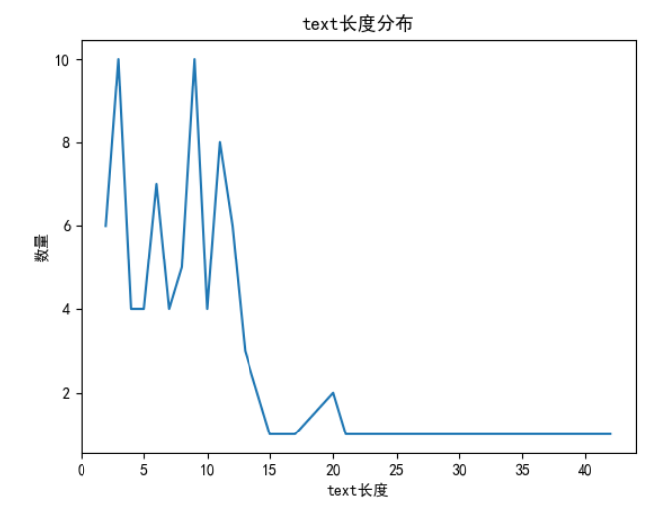
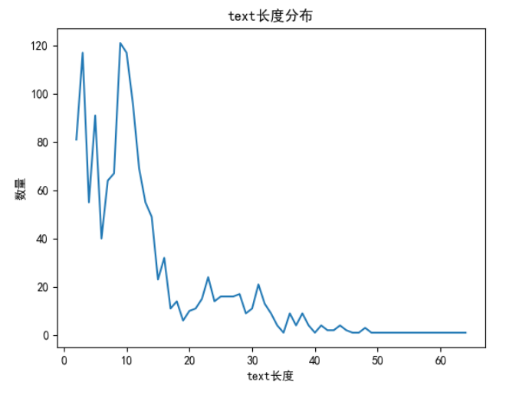
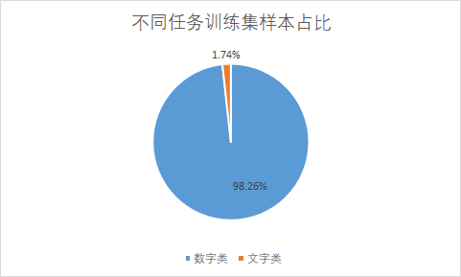
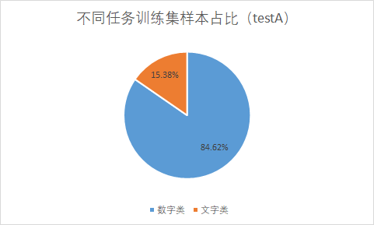
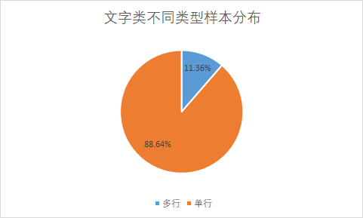
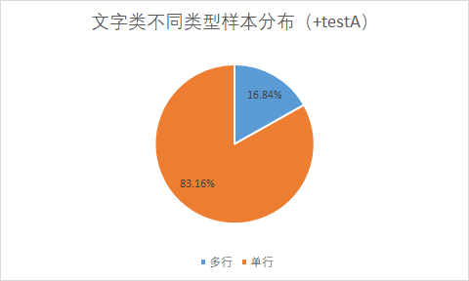
厦门国际银行数创金融杯建模大赛
数据分析：

Slide 7
厦门国际银行数创金融杯建模大赛
限制&难点：
模型限制：中文场景下的开源OCR模型较少，且效果一般。
——考虑自行设计模型结构，预训练等。
数据限制：数据量整体较少，A/B榜可以利用的有标签数据不一致。
——更应该注重方案的泛化性和可迁移性，不能将精力完全放在A榜的few-shot上。
推理限制：2G提交大小限制，2小时的推理时长限制。
——不能使用大模型、不能融合过多模型或者开设太大的beam size。
其他限制：赛事贴近真实业务场景。
——主办方鼓励参赛选手使用单一模型结构预测不同场景。

Slide 8
厦门国际银行数创金融杯建模大赛
团队介绍
答题思路
方案设计
创新贡献
其他尝试
总结展望

Slide 9
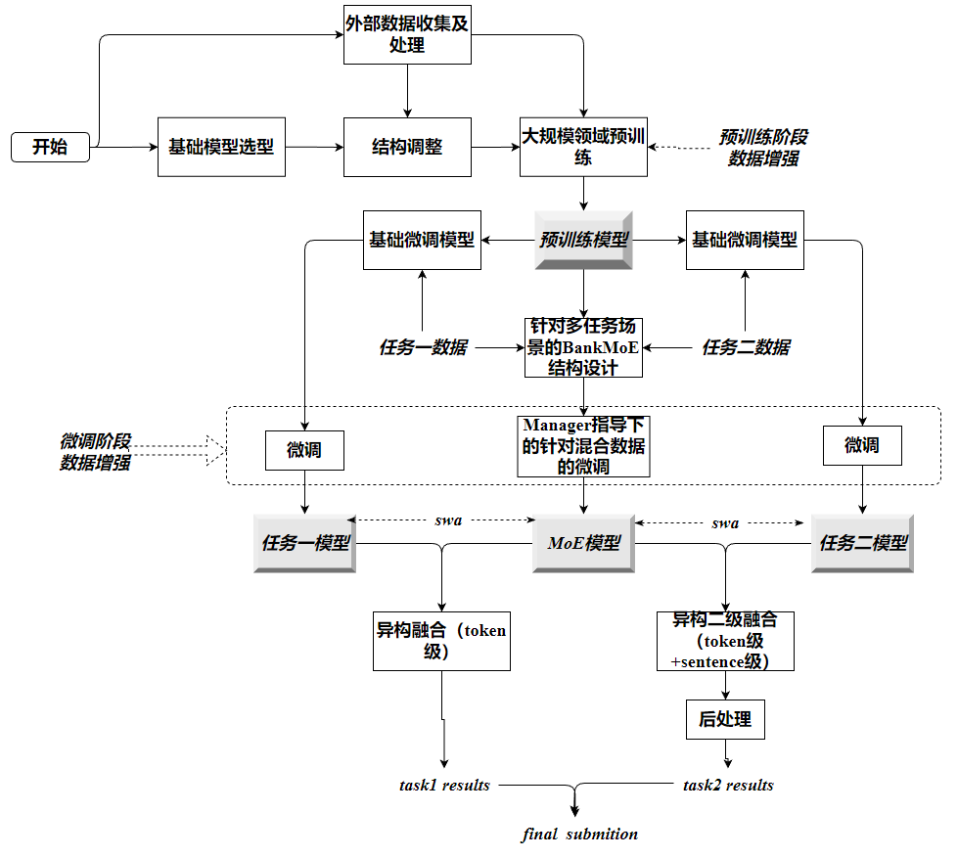
厦门国际银行数创金融杯建模大赛
方案设计
整体流程图：

Slide 10
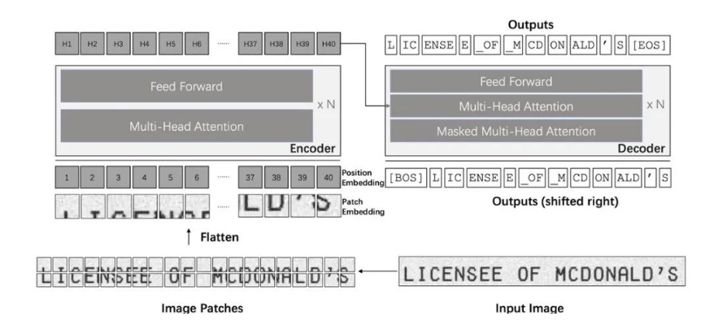
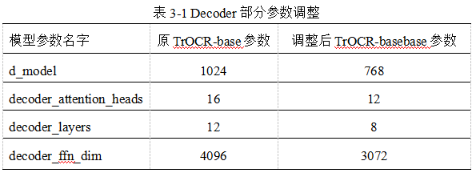
厦门国际银行数创金融杯建模大赛
基础模型选型及调整：
英文TrOCR-base
Encoder保留

Slide 11





厦门国际银行数创金融杯建模大赛
外部数据收集及处理：
收集数据示例：
在得到进行预训练的数据集后，对其进行统计和处理，一共得到约800w数据，并将所有的文本提取出来制作用于预训练的词表，该词表共有12296个token，其覆盖了常用的汉字。

Slide 12
厦门国际银行数创金融杯建模大赛
预训练：
权重初始化方式：
使用英文TrOCR模型的Encoder权重用于初始化我们的Encoder编码器
预训练阶段数据增强：
修改亮度
修改对比度
修改饱和度
转灰度图
仿射变换
高斯变化
在训练的过程中有70%得概率会进行上述6种数据增强方式的一种对样本进行增强，来提升模型的性能。

Slide 13
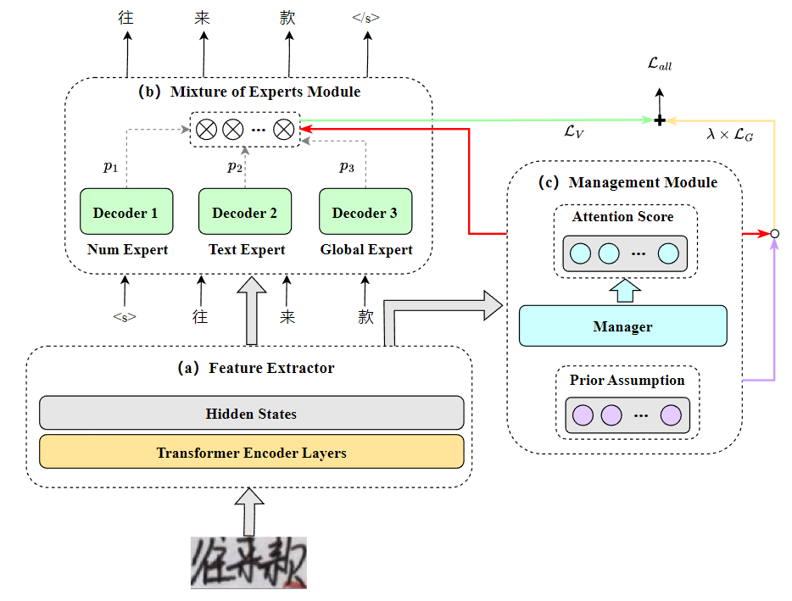
厦门国际银行数创金融杯建模大赛
模型框架设计：

Slide 14
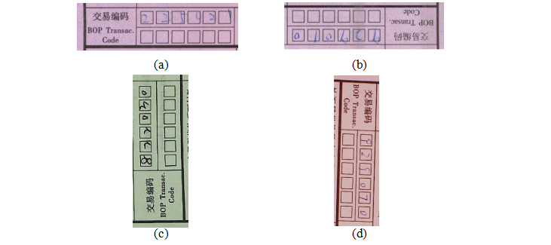
厦门国际银行数创金融杯建模大赛
微调-数据预处理：
数据形状统计：
我们利用图像处理算法，首先识别到要识别的图像的形状，然后根据其与标准图像得角度进行旋转，将其变化为标准图像。

Slide 15
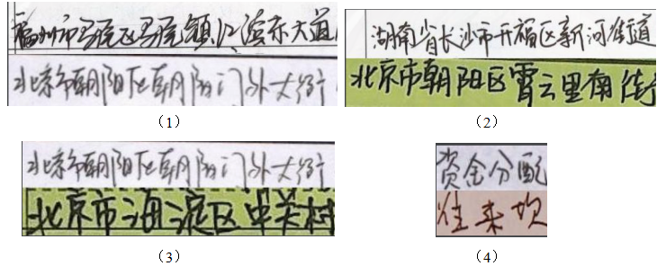
厦门国际银行数创金融杯建模大赛
微调-微调阶段数据增强：
微调阶段数据增强应该更加针对hard sample，本赛题的hard sample主要为多行长样本，我们针对多行数据进行数据合成，合成方式为对现有的样本进行纵向拼接，合成限制条件如下：
（1）原本就为多行的样本不参与合成；
（2）参与合成的样本长度大于5小于18（不能过长也不能过短）；
（3）第一行的文本长度要大于第二行（通常人们写满第一行才会换行）；
（4）每个样本参与合成的次数不超过5次（合成数据不易过多，避免其反向挤压邻居子空间）；
（5）拼接的两个样本图像宽度比大于0.9；
合成数据示例：

Slide 16

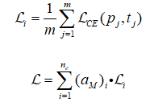
厦门国际银行数创金融杯建模大赛
微调-Loss：
我们设计了两个loss functions：生成损失以及指导损失。
微调-Trick：
本团队没有使用许多trick，仅使用了SWA平均多个局部ckpt。

Slide 17
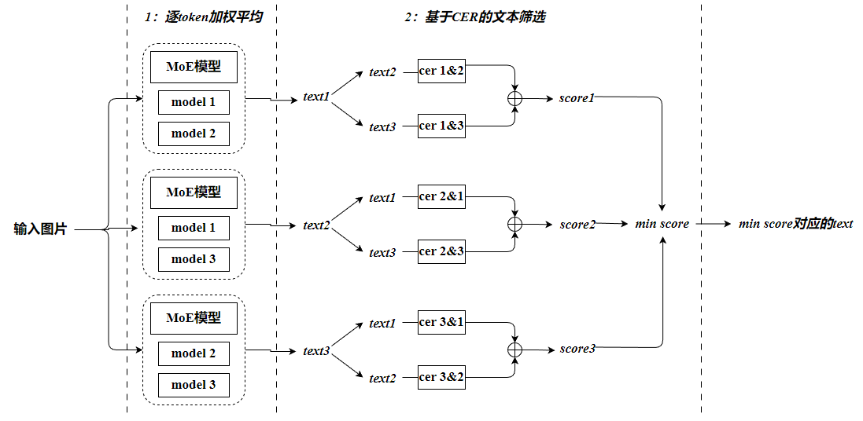
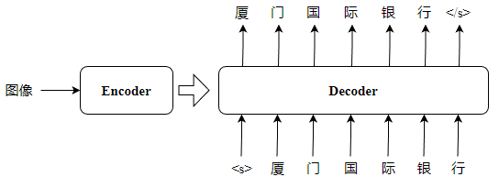
厦门国际银行数创金融杯建模大赛
二级异构集成：
逐token生成过程：

Slide 18
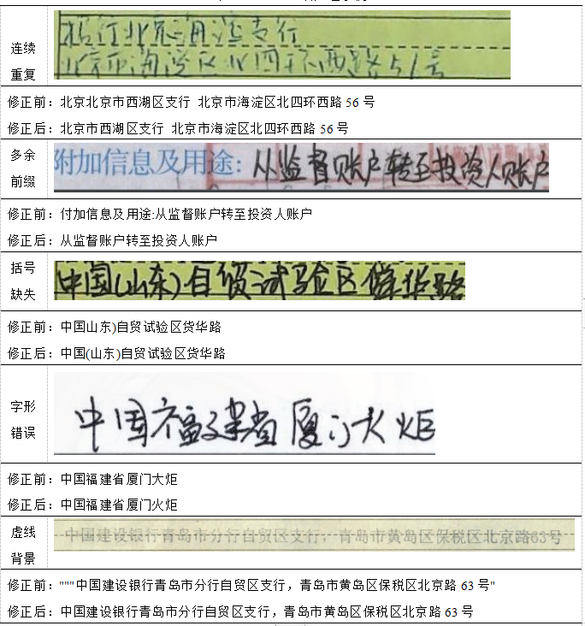
厦门国际银行数创金融杯建模大赛
后处理：

Slide 19
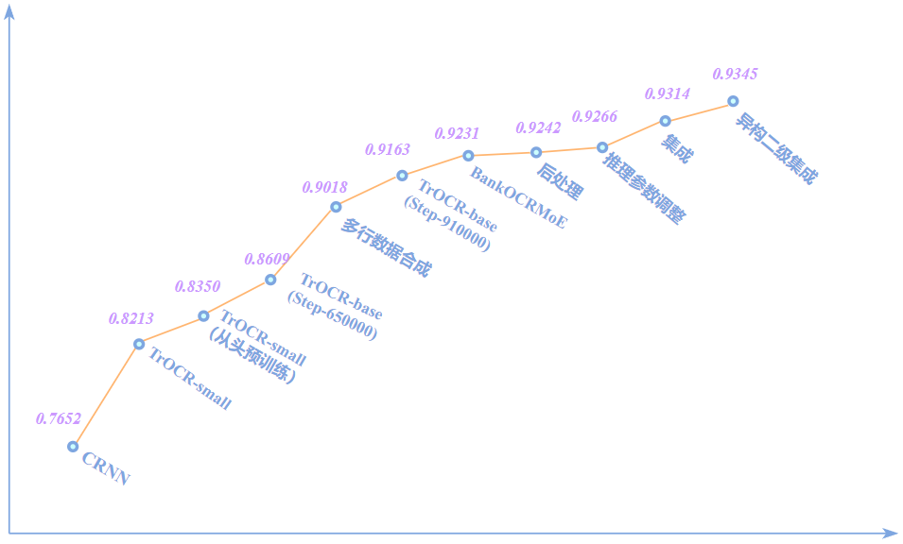
厦门国际银行数创金融杯建模大赛
实验结果-A榜：

Slide 20
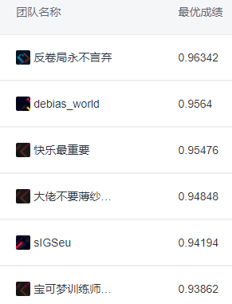
厦门国际银行数创金融杯建模大赛
实验结果-B榜：
Methods | Score
单模BankOCRMoE（非全量数据） | 0.95738
单模BankOCRMoE（全量数据+数据增强） | 0.96041
任务2异构二级集成 | 0.96235
任务1 prob集成+任务2异构二级集成 | 0.96342
推理结果：从B榜线上分数看，我们的方案单模即可达到0.96，处于领先位置，且仅使用一个模型便可解决两个任务，此外，我们的二级集成策略在高分情况下仍带来较大提升。图4-1显示了我们的方案在A榜的大致上分情况，方案鲁棒性极高，切榜时能够稳住分数，且迁移能力强，面对不同的数据量均能有好的表现。
推理速度：我们的方案单模线上推理时长为693s，num_beam=4的情况下预计为350s，分数几乎与num_beam=8时相同，方案推理速度较快，可以根据实际应用场景动态调整num_beam，灵活性高。

Slide 21
厦门国际银行数创金融杯建模大赛
团队介绍
答题思路
方案设计
创新贡献
其他尝试
总结展望

Slide 22
厦门国际银行数创金融杯建模大赛
创新贡献
我们设计了中文TrOCR-base，使用英文TrOCR-base对Encoder部分进行参数初始化，收集了约800w外部数据对其进行预训练，效果相对开源的中文TrOCR-small有明显提升，我们计划将该权重开源，供更多OCR学者参考和使用。
中文TrOCR-base
我们提出了BankOCRMoE，这是一种在银行多任务OCR场景下的新方法，其利用专家的混合来关注到不同任务，应用具有注意力引导模块的管理器来指导专家的训练，并为每个专家分配合理的注意力分数。其可以很方便的迁移到其他数据集和任务，只需让不同专家关注不同部分即可。实验结果表明BankOCRMoE在本赛题相对传统模型拥有显著优势，达到了最先进的效果。
BankOCRMoE
针对性数据增强
我们观察到了传统数据增强存在easy sample对hard sample的空间挤压现象，为预训练和微调设计了不同的数据增强方法。
二级异构集成策略
我们设计了针对OCR的二级异构集成策略，其效果优于传统集成，使得方案整体鲁棒性进一步提升，切榜时更加稳定。

Slide 23
厦门国际银行数创金融杯建模大赛
团队介绍
答题思路
方案设计
创新贡献
其他尝试
总结展望

Slide 24
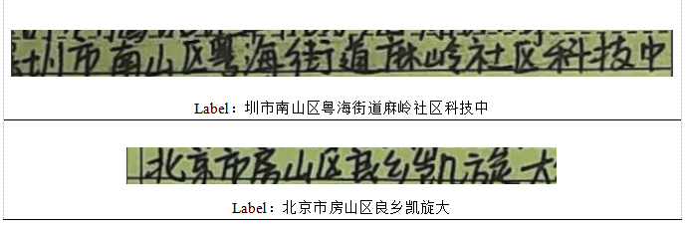
厦门国际银行数创金融杯建模大赛
其他尝试:
本团队在竞赛初期尝试了该loss，效果与常规交叉熵loss接近，参考苏神对该loss的讲解，猜测是由于前期的预训练还不够充分，加上对EMO与MLE的加权探索不够细致，收敛速度和最终效果未能达到平衡。该loss本身潜力巨大，相信对其进行更深入的探索，能够明显提升实验效果。
EMO Loss
在此赛题中，我们尝试对encoder提取的图片的特征进行相似度检索，将从训练集中检索到的相似特征拼接到后面，在用一个MLP将其恢复到原本维度，最后送入decoder进行解码。实验效果略差于不进行检索增强，猜测是由于数据太少，很多样本检索到的特征并不相似，从而引入噪音，且图像粒度和文本粒度不同
检索增强
团队搜集了大量地址数据和银行（包含各地支行）数据，尝试通过检索相似的数据对生成的地址和银行文本纠错。通过线下的观察，可以发现很多错误语句的确可以被修正，但该赛题OCR数据中存在很多图片其包含的数据或银行文本本身不完整，其label也是不完整的，这些样本被纠正后反而会造成分数下降，故该方案未能应用在本赛题中。
基于检索的银行/地址文本纠错

Slide 25
厦门国际银行数创金融杯建模大赛
团队介绍
答题思路
方案设计
创新贡献
其他尝试
总结展望

Slide 26
厦门国际银行数创金融杯建模大赛
总结展望
总结:
在本次比赛中，我们针对赛题限制和要求设计了这套方案，方案中包括基础模型结构选型及调整、预训练、模型结构设计、数据增强、集成推理等一系列提升分数的操作。我们希望该方案能够为其他选手带来更多思路，为赛题方解决实际业务激发更多灵感。在此衷心地感谢赛题方提供的宝贵数据以及所有工作人员的辛苦付出。
未来场景展望:
OCR技术可以快速准确地识别和提取银行卡、支票、合同、身份证件等关键信息，从而减少人工录入的工作量，提高业务处理速度。因金融（银行）对准确率等指标要求极高，因此可尝试自研大模型或蒸馏GPT4等来获得效果更好的模型，对于多任务场景，可尝试MoE等结构。
提高业务处理效率
数据安全与隐私保护
OCR技术在处理敏感信息时，可以结合加密和脱敏技术，确保客户数据的安全，防止数据泄露和滥用。
合同管理与审核
OCR技术可以自动识别和提取合同中的关键条款和信息，帮助银行快速进行合同比对和审核，提高合同管理的效率和准确性。
创新金融服务
OCR技术的应用还可以推动银行创新金融服务，如基于图像识别的新型支付方式、智能投资顾问服务等。

Slide 27
感谢各位评委老师的倾听
感谢所有工作人员的辛苦付出
感谢主办方提供的宝贵数据
恳请评委老师们批评指正

